Slide 1


Apartado 1.
Nombre, logotipo y grado
PORTAFOLIO DE EVIDENCIAS
COLEGIO DE EXCELENCIA RAINDROP
“Porque la lluvia siempre comienza con una pequeña gota”
Clave de Incorporación UNAM-CCH: 7996
Equipo número: 3
Grado al que va dirigido el proyecto:
5º y 6º semestre

Slide 2
Apartado 2.
Nombre de maestros y asignaturas
Integrantes del equipo: 3
Margarita López Zavala (Taller de Expresión Gráfica I y II)
Ricardo Fernando Aguilar Pérez (Filosofía I y II)
Cynthia Paola Cadena Ramírez (Biología III y IV)

Slide 3
Apartado 3 y 4.
Fecha, ciclo escolar y nombre proyecto
Nombre del proyecto:
“Expresión e interpretación pictórica surrealista de las mutaciones en seres vivos.”
Ciclo escolar: 2018-2019 (Agosto 2018 a Junio 2019)

Slide 4
Apartado 5.
Introducción
Introducción o justificación del proyecto
Las Mutaciones son cambios en el material genético dentro de las células de un ser vivo, pueden ocurrir al azar o ser inducidas y tener efectos benéficos, perjudiciales o neutros.
Las mutaciones son objeto de estudio de una ciencia exacta, por lo que no deben relacionarse o compararse con fenómenos religiosos o míticos (sobrenaturales).
Sin embargo, la Perspectiva filosófica afirma que es posible experimentar placer y emociones desde el punto de vista estético del mundo a nuestro alrededor.
La importancia de este proyecto radica en la búsqueda de un sentido de la belleza en una Obra de Arte a partir de la observación subjetiva de un tema científico, permitiendo de esta manera no solo la reproducción creativa de un objeto, sino su transformación y enriquecimiento artístico.

Slide 5
Apartado 5.
Descripción del proyecto
Descripción del proyecto
Crear una obra de arte pictórica surrealista a partir del estudio y análisis de la expresión de mutaciones genéticas, en el contexto del pensamiento filosófico de la Magia, el Mito, Religión y Ciencia.

Slide 6
Apartado 6.
Objetivo general del proyecto
Objetivo general
Interpretar, analizar y comprender el contexto de las mutaciones genéticas desde la corriente artística surrealista así como las implicaciones bioéticas y morales.

Slide 7
Apartado 7.
Objetivos o propósitos a alcanzar por asignatura
Objetivos particulares
Filosofía: Definir que es Ciencia, Magia y Mito, desde el punto de vista filosófico y emitir un juicio en torno a la interpretación artística de la expresión de mutaciones genéticas en los
seres vivos.
Biología: Comprender los conceptos de ADN, genes, cromosomas y herencia genética mediante una investigación bibliográfica para relacionarlos con la expresión de mutaciones
genéticas en los seres vivos.
Expresión gráfica: Desarrollar una obra pictórica, utilizando el estilo artístico de la corriente surrealista, haciendo uso de las técnicas de dibujo, ilustración y/o pintura, para la interpretación de la expresión de mutaciones en los seres vivos.

Slide 8
Apartados 8, 9, 10, 11 y 12.
Documentación de actividades y evidencias de enseñanza

Slide 9
Nombre | Preguntas detonadoras
Objetivo | Presentar el proyecto interdisciplinario a los alumnos, así como analizar algunas obras y esculturas para generar preguntas detonadoras.
Grado | 5º semestre
Fecha | 22 de agosto de 2018
Asignaturas | Filosofía I, Biología III y Taller de Expresión Gráfica
Fuentes de apoyo | N.A.
Toma de decisiones | Se comenzó con la unidad II en la materia de Biología III ya que se había planteado que el proyecto duraría un semestre pero debido a que algunos alumnos necesitan desarrollar habilidades artísticas (Taller de Expresión Gráfica), el proyecto se extenderá hasta el siguiente semestre.

Slide 10
Justificación | Fue la actividad de introducción al proyecto en donde se analizaron e interpretaron algunas obras pictóricas y esculturas para generar preguntas detonadoras y encontrar relaciones entre las disciplinas.
Descripción apertura | Se presentó y explicó el proyecto CONEXIONES ante el grupo con las presentaciones de Power Point.
Descripción desarrollo | Se proyectaron las obras pictóricas y preguntas detonadoras. Los alumnos realizaron un análisis verbal y escrito.
Descripción cierre | Los alumnos respondieron las preguntas detonadoras en una hoja y elaboraron un organizador gráfico individual de como podrían estar relacionadas las disciplinas.
Descripción seguimiento | Elaborar un organizador gráfico en equipo de las relaciones entre las disciplinas basándose en fuentes bibliográficas.
Análisis | Logros alcanzados: Algunos alumnos se mostraron interesados y entusiasmados el proyecto ya que sus obras serán exhibidas. Aspectos a mejorar: Motivar a los alumnos que no se encuentran interesados o no se sienten con habilidades artísticas, a elaborar una obra pictórica de calidad.

Slide 11
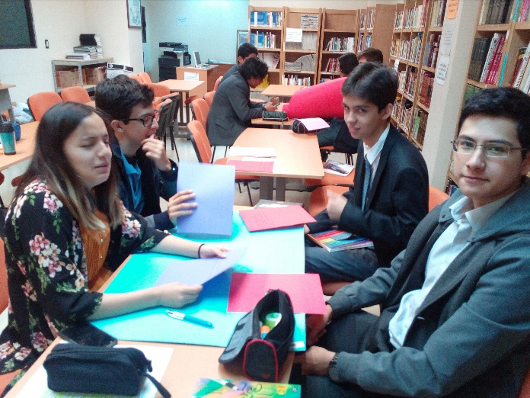
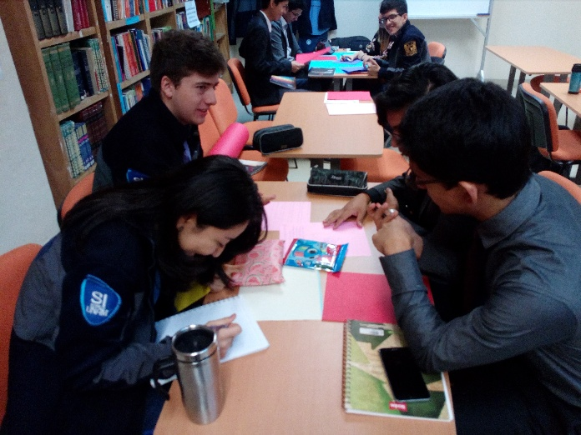
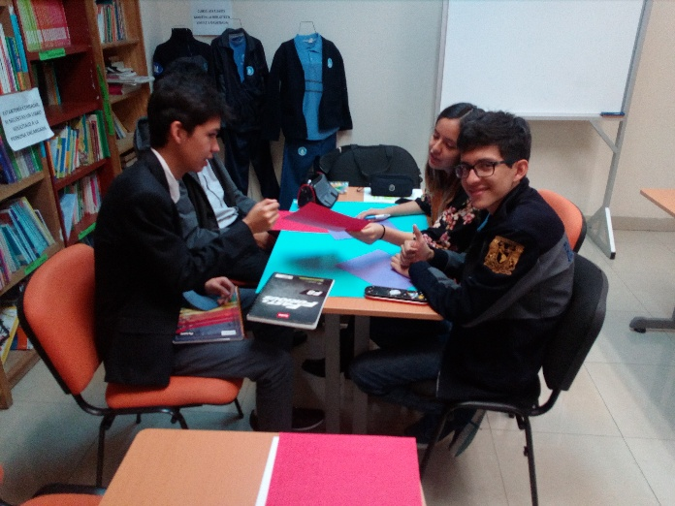
Nombre | Organizadores gráficos
Objetivo | Elaborar organizadores gráficos interdisciplinarios
Grado | 5º semestre
Fecha | 19 de septiembre de 2018
Asignaturas | Filosofía I, Biología III y Taller de Expresión Gráfica
Fuentes de apoyo | Castellanos, A. Dibujo. Editorial Brevia. 2006. Cerejido, M. Ciencia sin seso, locura doble. Siglo veintiuno editores. 1994. Curtis H, Barnes N, Schnek A y Massarini A. 2013. Biología. 7ª edición. Editorial Médica Panamericana. Heller, E. Psicología de los colores. Editorial Gustavo Gilli. 2004. Miller K y Levine J. 2010. Biología. Pearson. Villoro, L. Creer, saber y conocer. 1982.
Toma de decisiones | Se formaron dos equipos al azar.

Slide 12
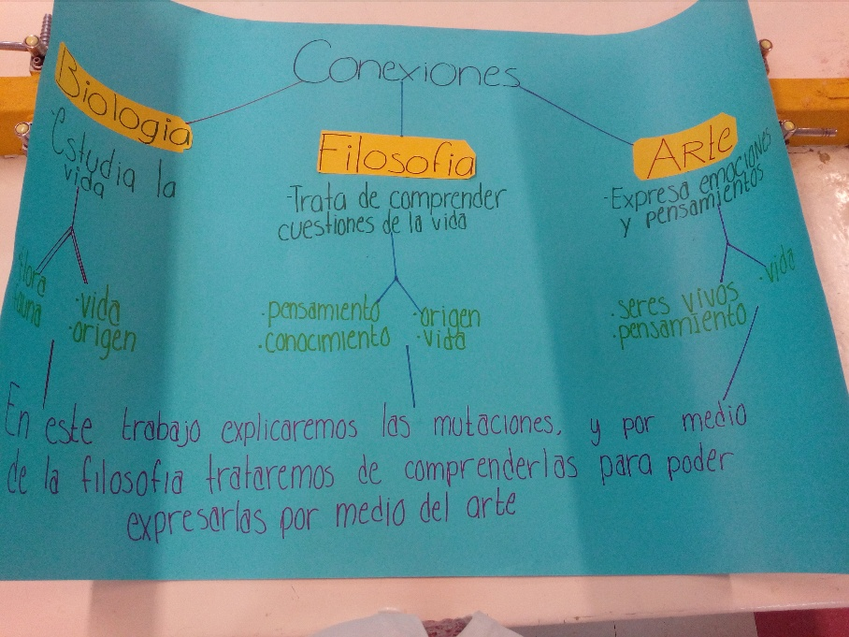
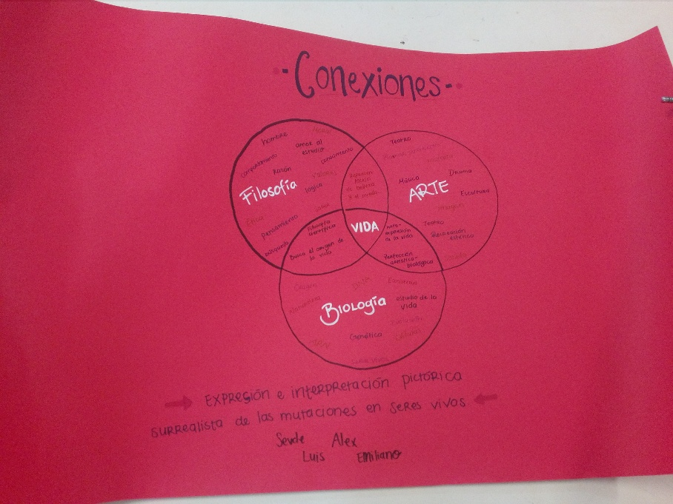
Justificación | Se realizó una búsqueda bibliográfica para elaborar organizadores gráficos con los conceptos e información de las disciplinas del proyecto.
Descripción apertura | Se explicó las relación entre las distintas disciplinas que comprenden el proyecto y se planteó que los alumnos investigaran los temas
Descripción desarrollo | Los alumnos realizaron una investigación en fuentes bibliográficas y elaboraron un organizador gráfico representando la relación de los temas y las disciplinas del proyecto.
Descripción cierre | Los alumnos entregaron el organizador gráfico en tiempo y forma.
Descripción seguimiento | Realizar práctica de laboratorio.
Análisis | Logros alcanzados: Los alumnos comprendieron la relación entre las disciplinas Aspectos a mejorar: Motivar a los alumnos que no se encuentran interesados en el proyecto. Complementar los conceptos de Biología con las otras disciplinas.

Slide 13
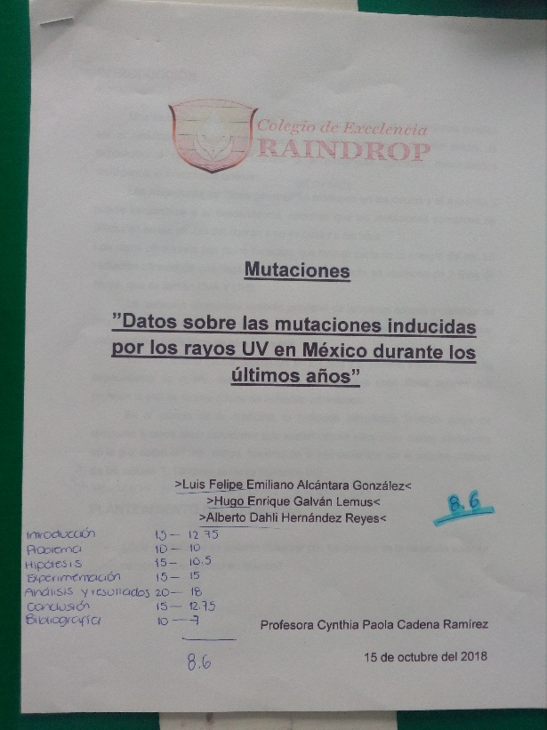
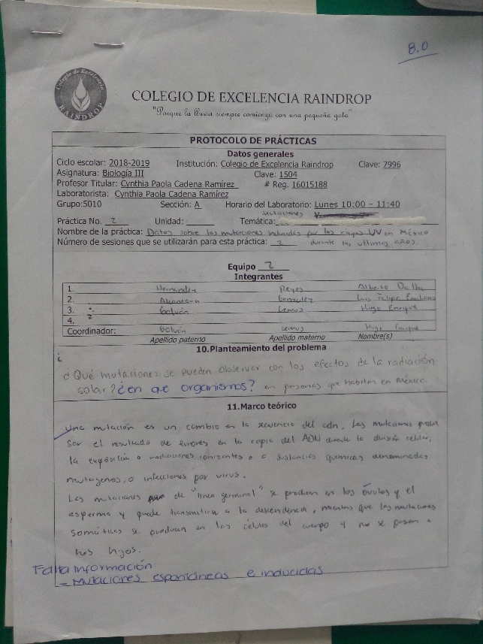
Nombre | Práctica de laboratorio
Objetivo | Desarrollar un protocolo, práctica y reporte de laboratorio relacionados con el tema de mutaciones.
Grado | 5º semestre
Fecha | 24 de septiembre, 8 y 15 de octubre de 2018
Asignaturas | Biología III
Fuentes de apoyo | Curtis H, Barnes N, Schnek A y Massarini A. 2013. Biología. 7ª edición. Editorial Médica Panamericana. Miller K y Levine J. 2010. Biología. Pearson.
Toma de decisiones | Se formaron 3 equipos de manera aleatoria. Los alumnos seleccionaron y plantearon un problema de investigación basándose en la temática de “Mutaciones”. La práctica de laboratorio se recorrió una semana debido a que los alumnos no cumplieron con traer el material.

Slide 14
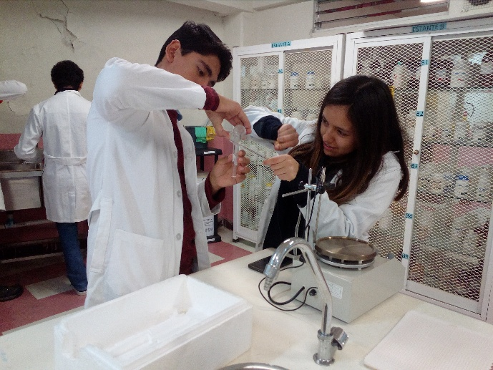
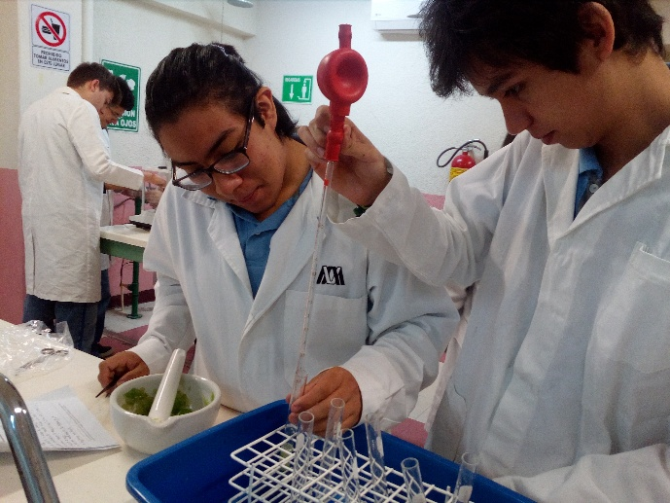
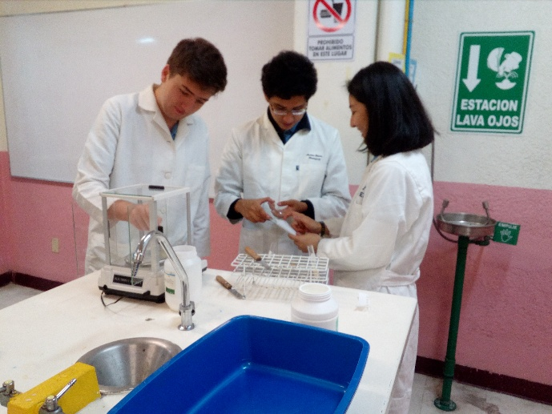
Justificación | Se realizó una práctica de laboratorio con el fin de comprender los conceptos de manera teórica y práctica.
Descripción apertura | Elaboración del protocolo: Los alumnos propusieron y desarrollaron un problema de investigación. Realizaron una búsqueda bibliográfica en la biblioteca del colegio para elaborar el marco teórico. Se programó el plan de actividades de acuerdo a los horarios de clase.
Descripción desarrollo | Experimentación: Los alumnos desarrollaron la investigación experimental que ellos mismos plantearon.
Descripción cierre | Elaboración de reporte: Los alumnos entregaron el reporte de laboratorio por escrito con los resultados y conclusiones de la experimentación en tiempo y forma.
Descripción seguimiento | Elaborar exposiciones de ejemplos de mutaciones.
Análisis | Logros alcanzados: Los alumnos cumplieron con el material y los objetivos de la práctica de laboratorio en la nueva fecha estipulada. Aspectos a mejorar: Complementar los conceptos de Biología con las otras disciplinas.

Slide 15
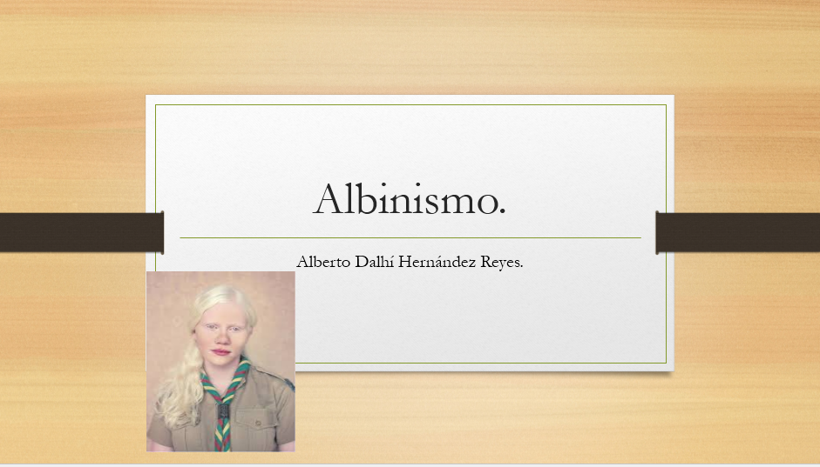
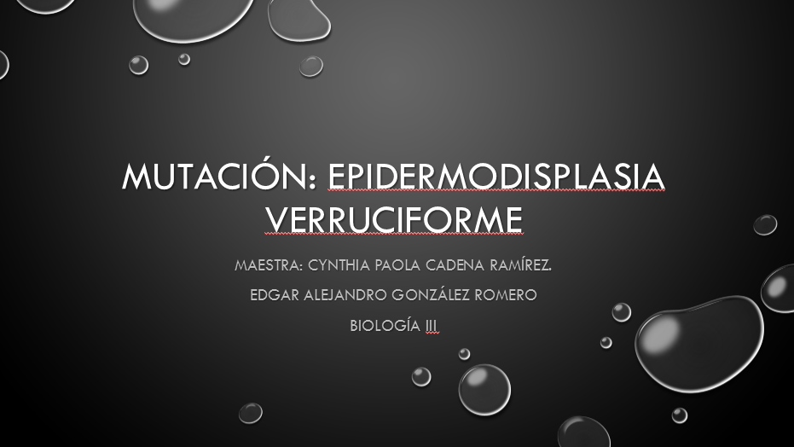
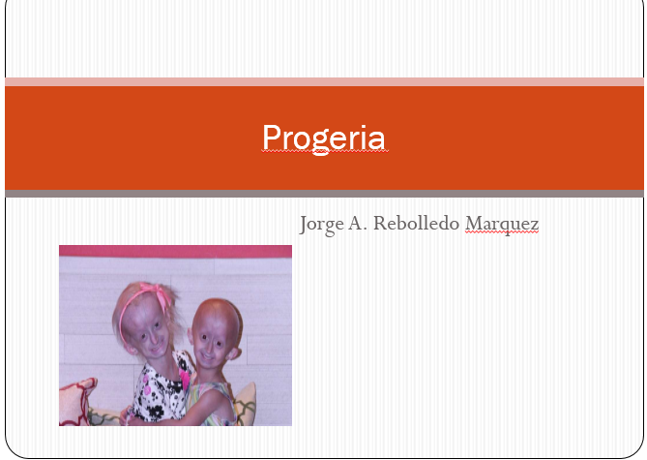
Nombre | Exposiciones
Objetivo | Realizar una investigación y exposición de un ejemplo de mutación de acuerdo a las clasificaciones vistas en clase.
Grado | 5º semestre
Fecha | 2 y 3 de octubre de 2018
Asignaturas | Biología III
Fuentes de apoyo | Curtis H, Barnes N, Schnek A y Massarini A. 2013. Biología. 7ª edición. Editorial Médica Panamericana. Miller K y Levine J. 2010. Biología. Pearson.
Toma de decisiones | Cada alumno seleccionó, investigó y expuso un ejemplo de mutación de manera individual.

Slide 16
Justificación | Exponer un ejemplo de una mutación de acuerdo a la clasificación de origen, célula afectada, cantidad de material genético afectado y efecto.
Descripción apertura | Se explicaron los tipos de clasificación en las mutaciones (origen, célula afectada, cantidad de material genético afectado y efecto). Los alumnos realizaron una búsqueda y seleccionaron un ejemplo de mutación con el fin de realizar una presentación en Power point de acuerdo a la clasificación vista en clase.
Descripción desarrollo | Los alumnos expusieron los ejemplos de mutaciones en clase.
Descripción cierre | Se realizó una retroalimentación, debate y análisis de cada mutación expuesta.
Descripción seguimiento | Los alumnos expondrán su presentación en las materias de Filosofía y Taller de Expresión Gráfica.
Análisis | Logros alcanzados: Los alumnos incorporaron conceptos de genética como ADN, genes, cromosomas, mutaciones y herencia. Aspectos a mejorar: Complementar los conceptos de Biología con otras disciplinas.

Slide 17
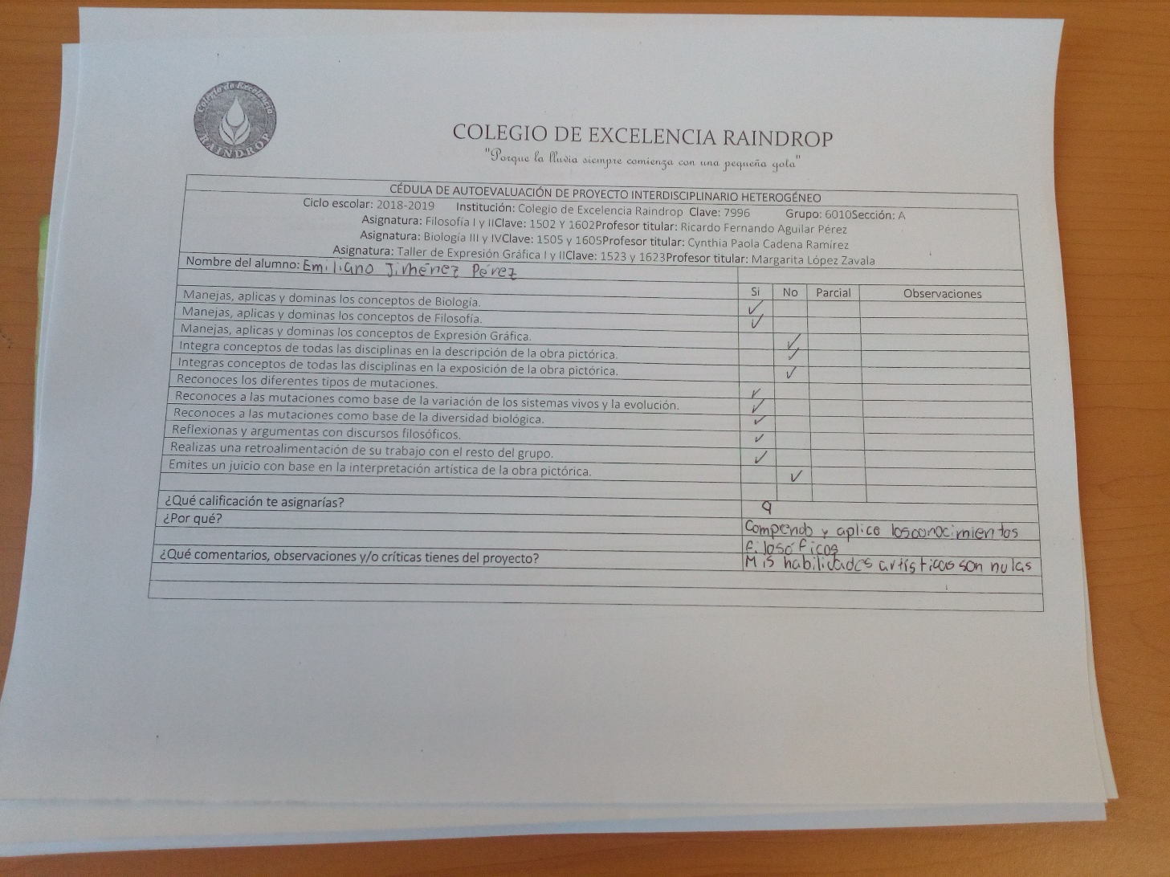
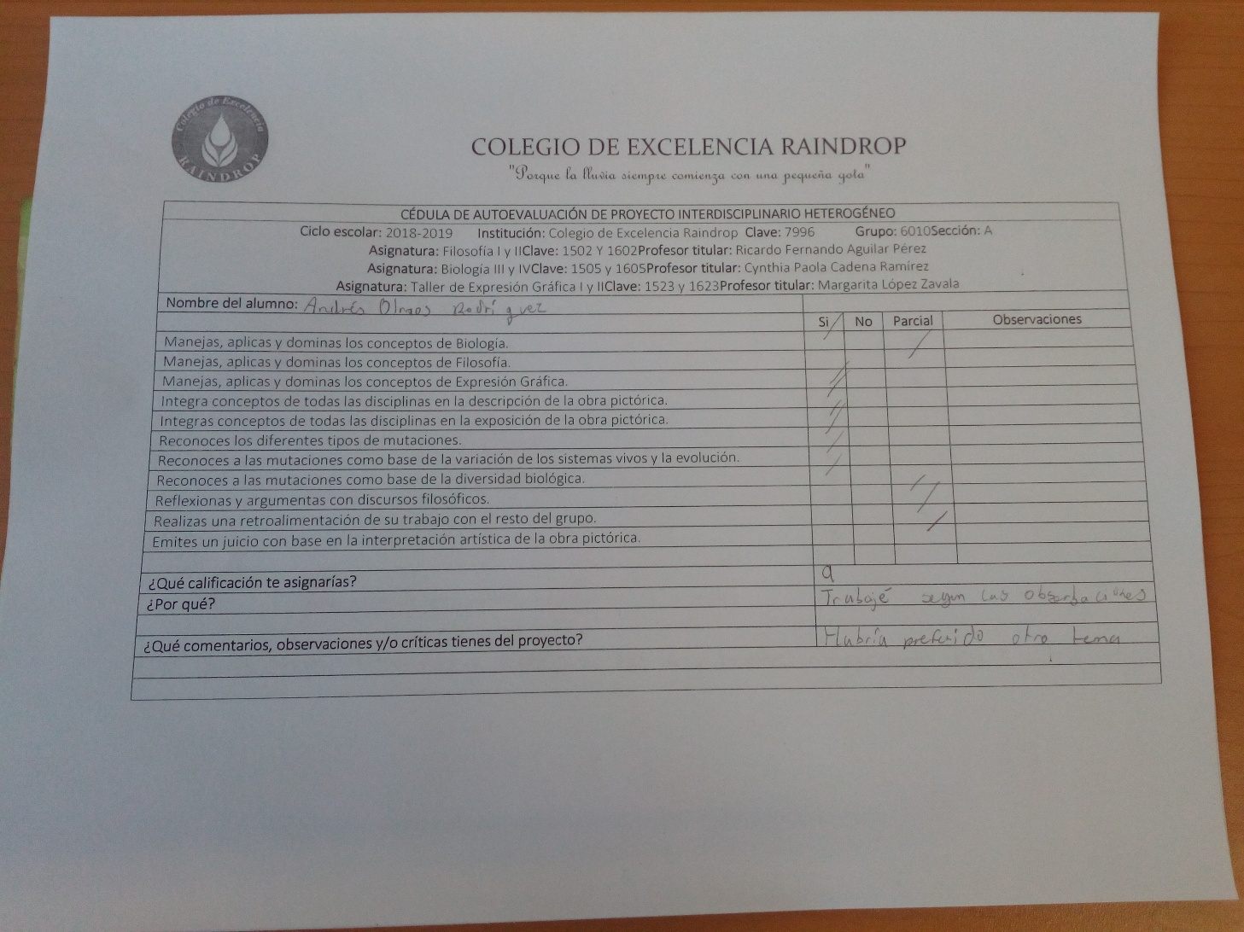
Apartado 13.
Autoevaluación

Slide 18
Apartado 14.
Lista de cambios
Lista de cambios
Se decidió extender el proyecto hasta junio del 2019 para que los programas operativos de las asignaturas pudieran cubrir los temas correspondientes relacionados con el proyecto. Asimismo, los alumnos tendrán más tiempo de elaborar la obra pictórica y desarrollar las diferentes técnicas.

